Slide 1
AI 能力中心基础
AI 技术部 常前前
2025.9

Slide 2
关于我
小米 AI 能力中心项目负责人
我也是个萌新
某公司端侧 AI 平台项目负责人，从 0 到 1 设计与实现
曾在某官方视频号做过两次技术直播、CDSN 做过一次技术直播，累计超过 1w 观看量
曾在高中毕业赚人生第一桶金 3w+
曾在大学毕业累计赚 5w+
不要在微信上搜我的名字
……

Slide 3
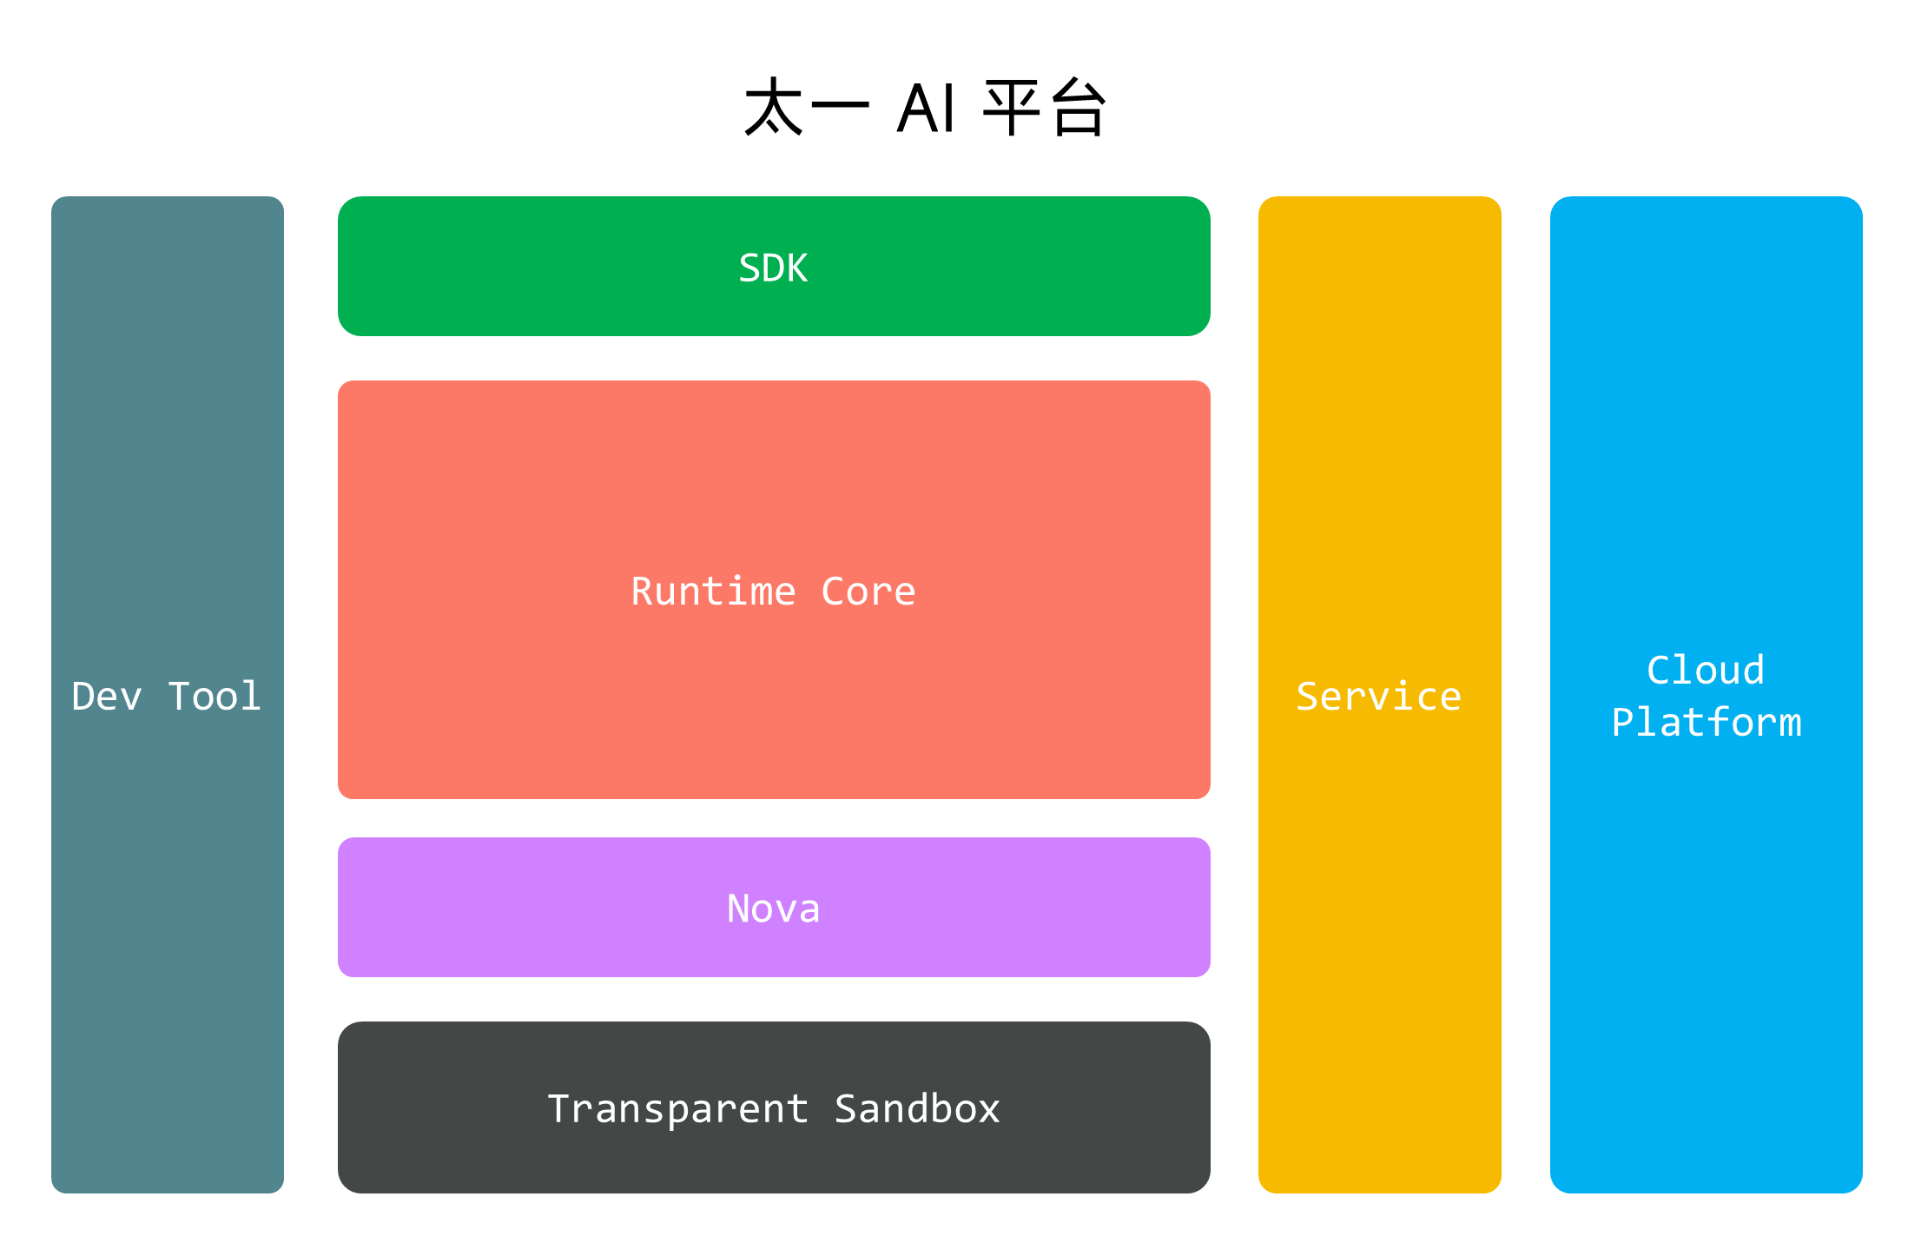
当前工作
Dev Tool：插件开发部署工具
SDK：接口协议
Service：AI 子系统服务
Runtime Core：运行时核心
Nova：基于 MAGE 的端侧推理框架
Transparent Sandbox ：透明沙箱存储
Cloud Platform：一站式端云部署平台

Slide 4
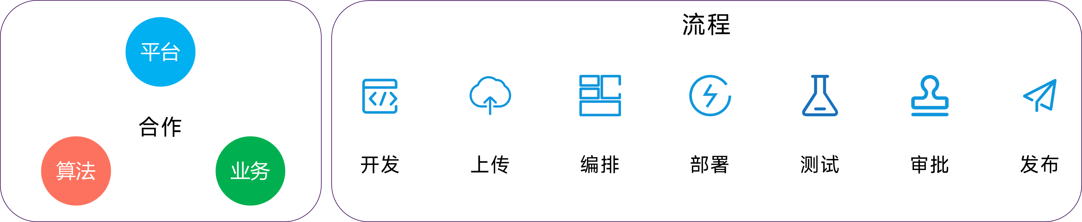
项目目标
让 算法 更好地赋能 业务

Slide 5
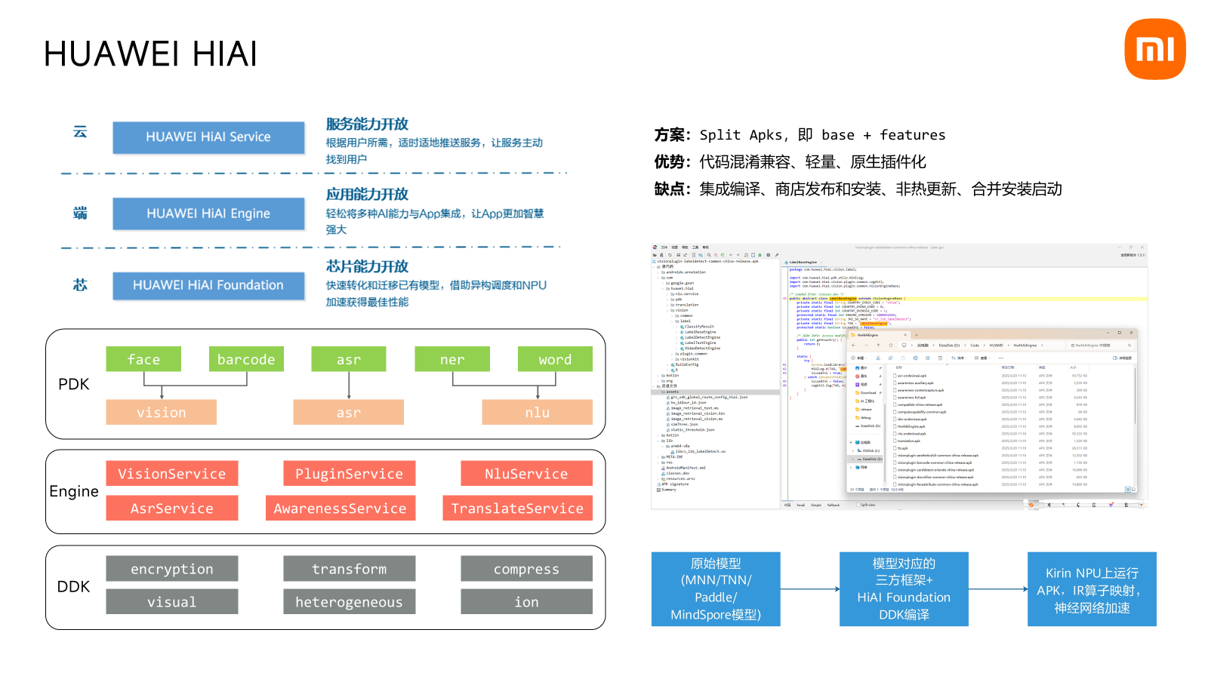
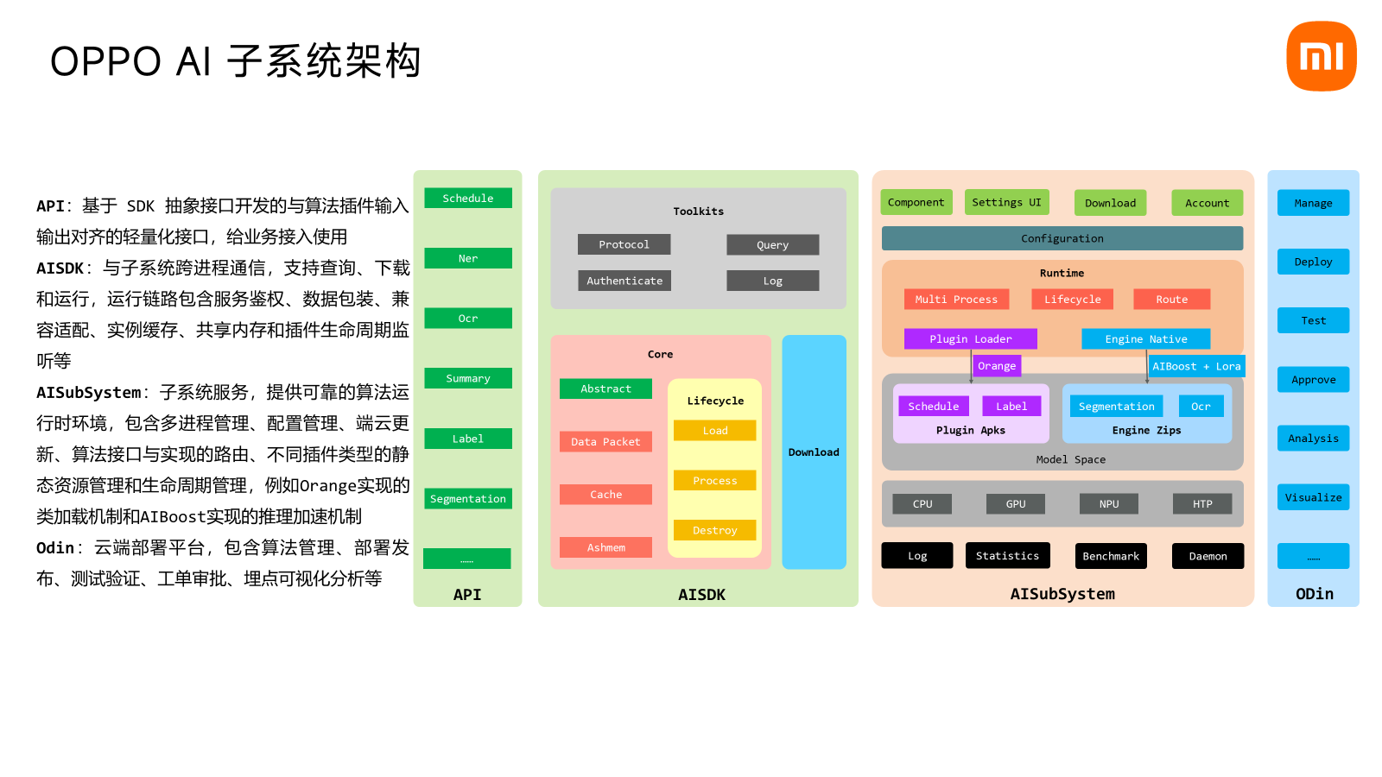
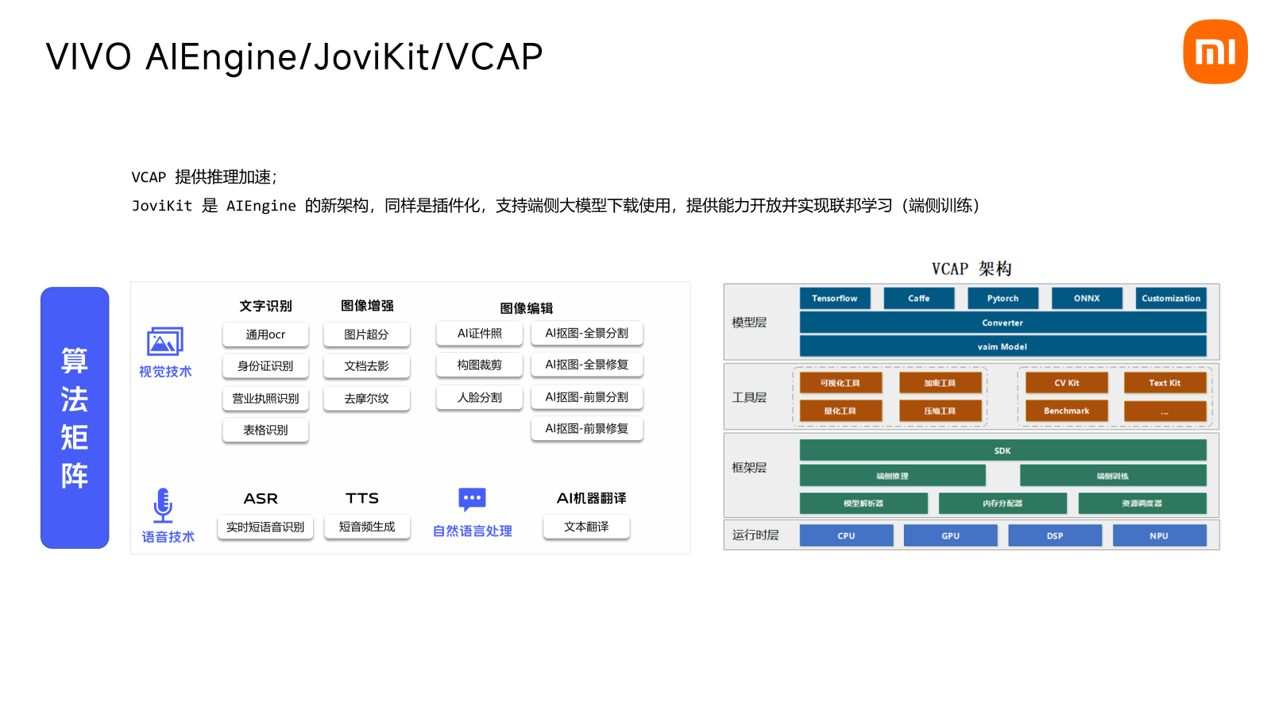
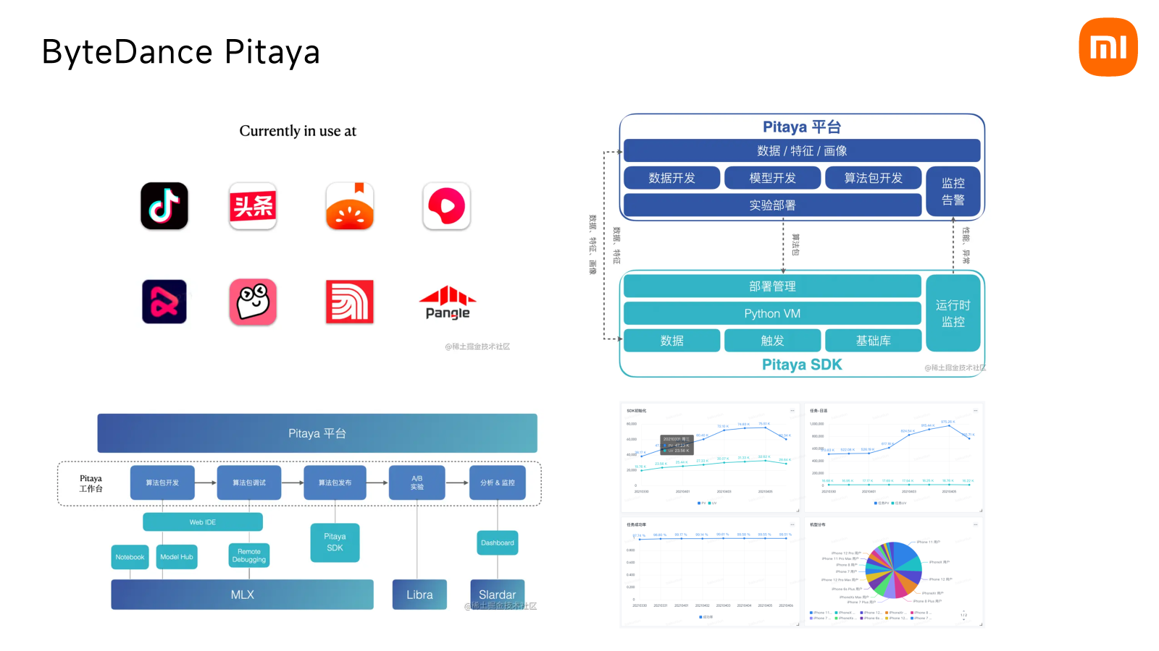
行业现状

Slide 6
架构演进
第一代
第二代
第三代
代表：HIAI、AIUnit、JoviKit
类型：集中式运行
特点：
插件集中运行在系统单一进程，都需要跨进程访问，不适用于低功耗算法及 HAL、Framework 业务；
所有业务和算法端云更新成本、埋点监控成本由服务进程独自承担，不利于开放合作；
服务进程与业务和算法易耦合，不利于平台化部署和维护流程的建立。
代表：MLKit、Pitaya
类型：独立式运行
特点：
1.算法、平台和业务完全解耦；
2. 插件打包在业务 APP 中或保存在系统共享组件，运行时全部在业务 APP 主进程，但模型资源冗余、运行时不复用导致系统资源紧张；
3. 没有系统级的可调度性。
代表：太一 AI 平台
类型：分布式运行
特点：
分布式进程，算法运行进程动态化调度，即进程资源可按照业务场景、模型特性等按需配额，可在 APP 进程，可在服务进程；
分布式设备，可在多终端互联场景下虚拟化 AI 中台，实现跨设备能力和算力提供；
平台化部署，支持业务接入管理、算法部署管理和平台开发工具等。

Slide 7
对比示意
APP
APP
APP
APP
APP
APP
Service
资源
资源
资源
APP
Service
针型
块型
正态

Slide 8
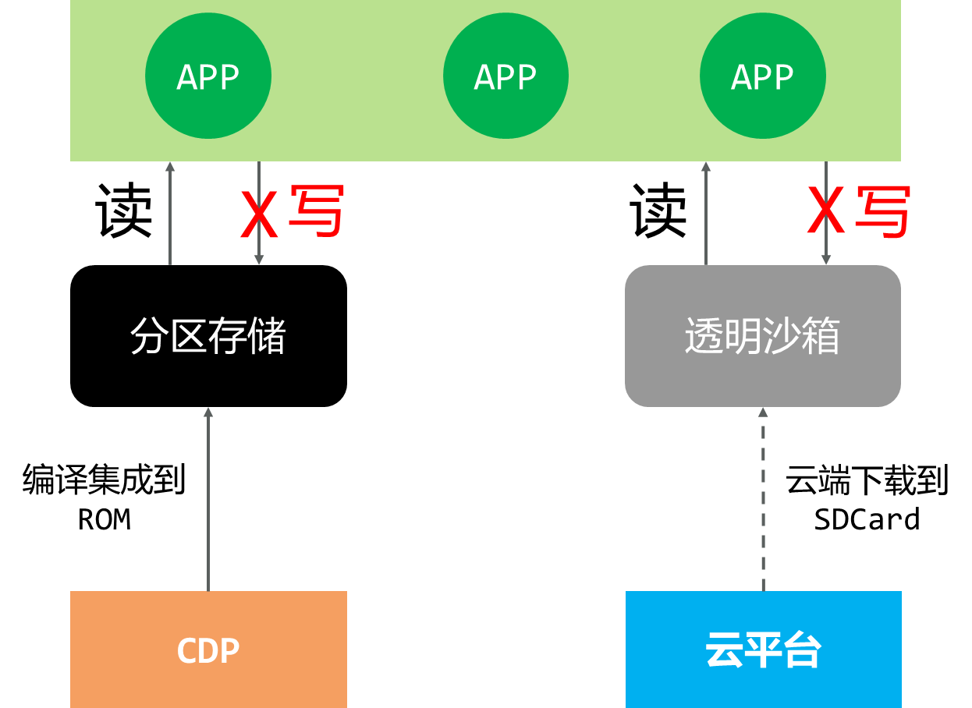
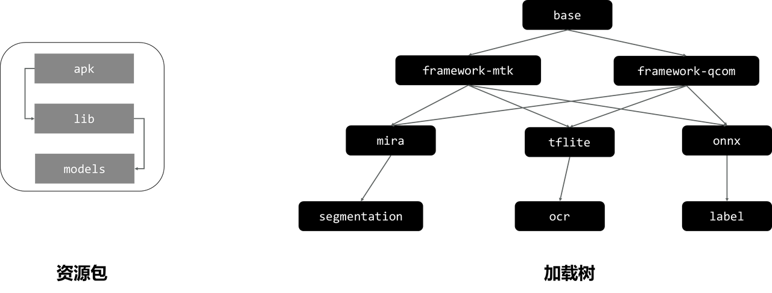
设计领先
透明沙箱
树型插件

Slide 9
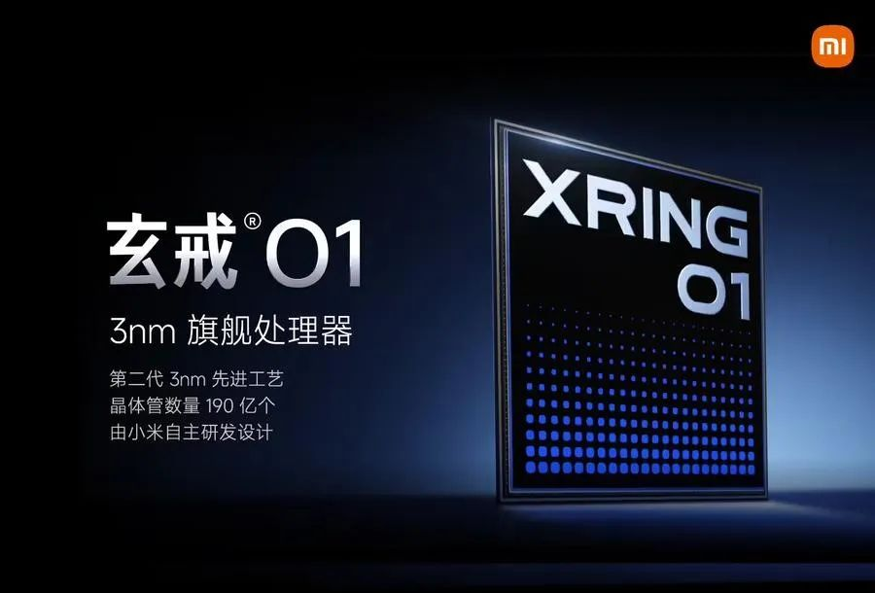

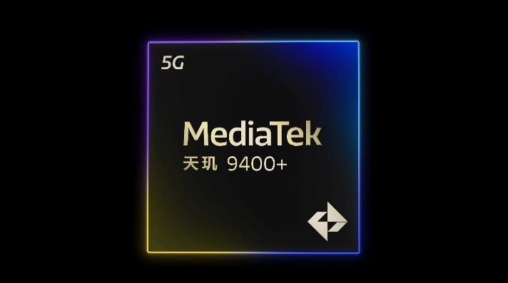
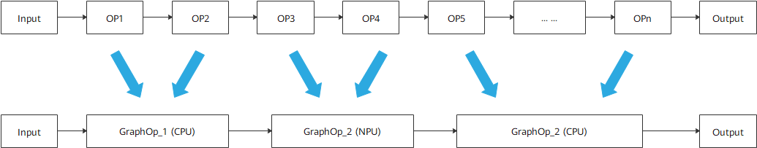
技术难点
推理部署
剪枝
量化
转换
加密
平台解耦
异构计算
下载集成
存储
安全
网络
增量
系统运行
内存
性能
功耗
稳定

Slide 10
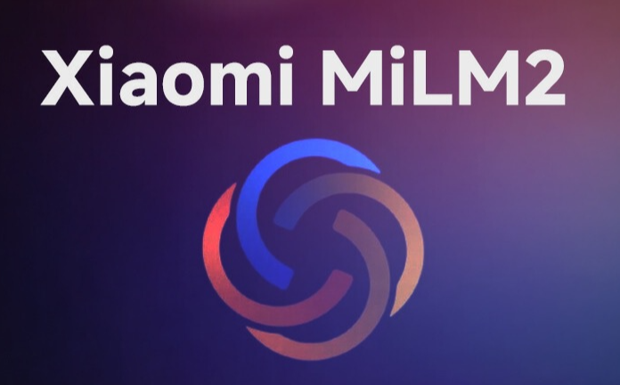


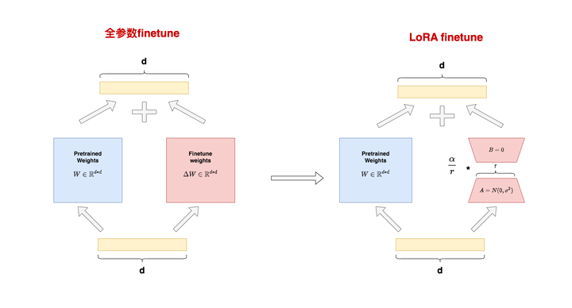
端侧大模型
LoRA 微调
优点：成本低、效率高、可复用
缺点：调参难、适配弱、易冲突

Slide 11
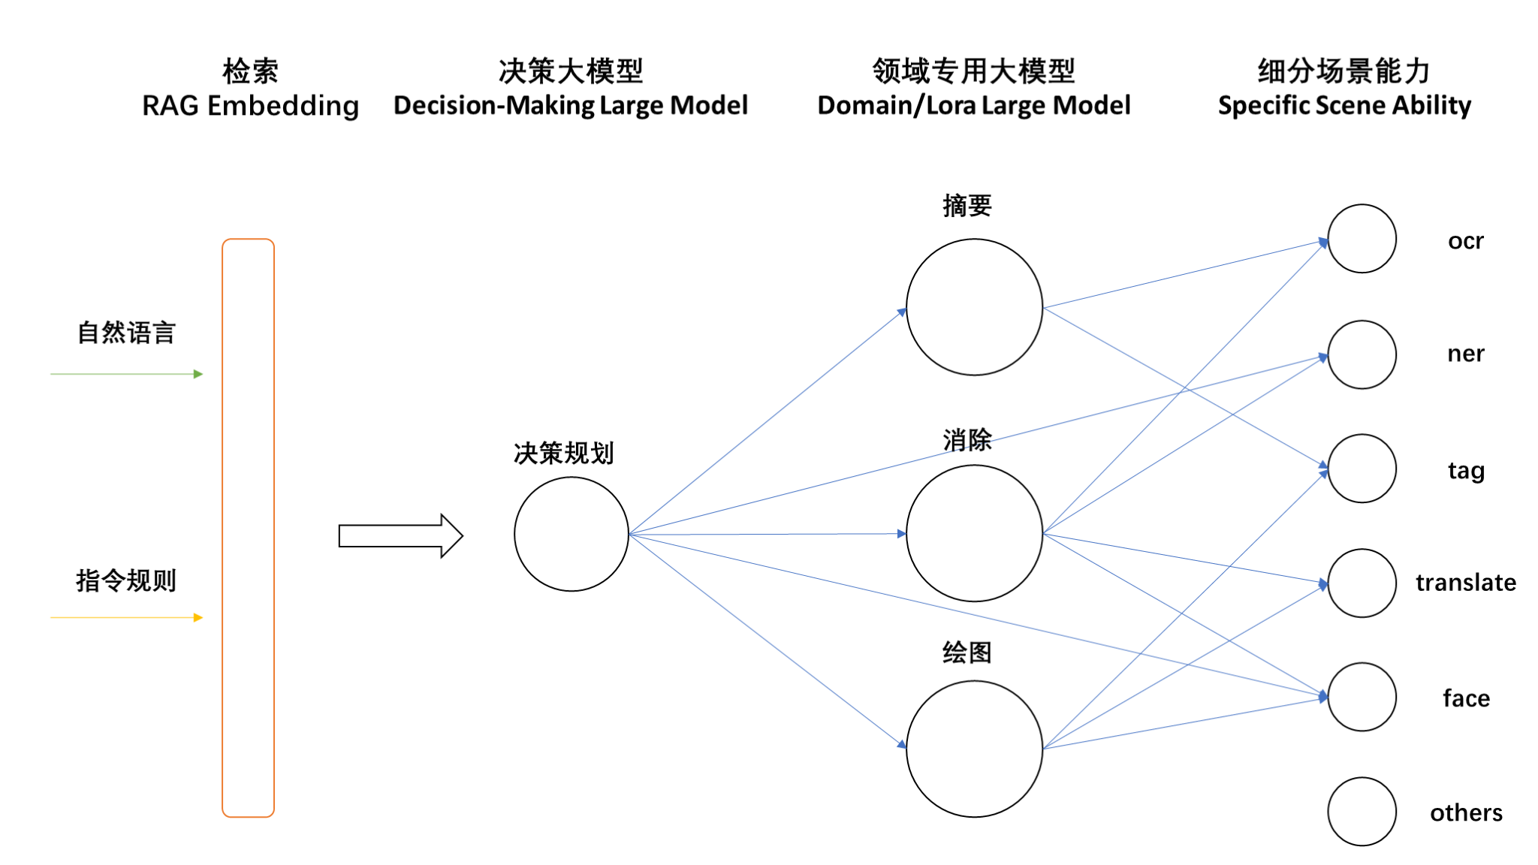
平台拓展
简易 MCP 示意
决策规划
能力编排
能力调度
数据通信

Slide 12
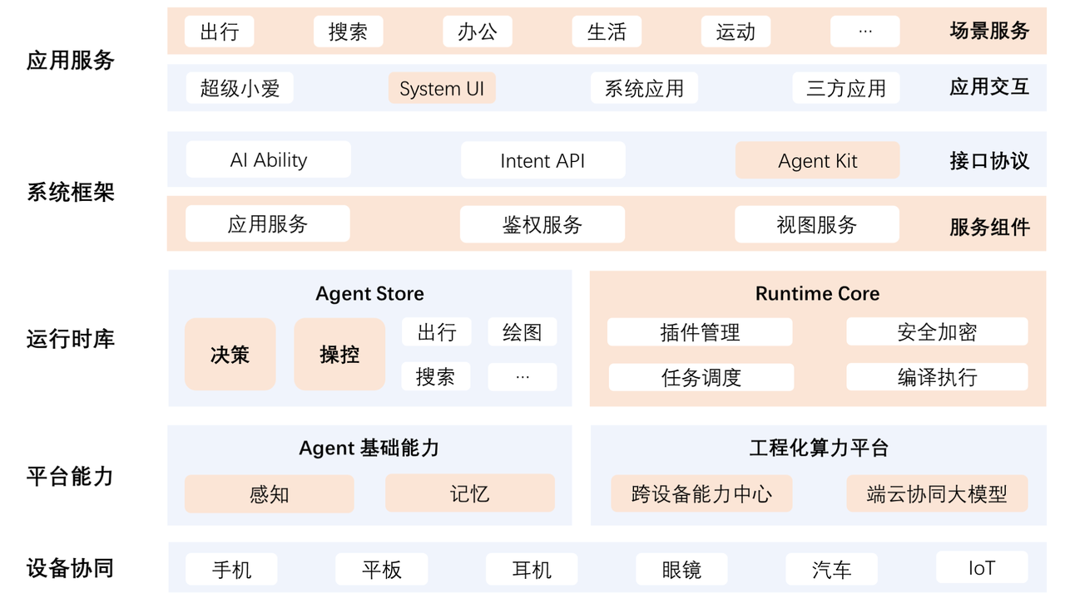
AIOS 架构
AI Agent，即 AI 智能体，以大模型为核心引擎，通过感知环境收集信息，再经规划决策生成任务序列，最后执行行动以达成意图目标。
太一 AI 平台是 AIOS（或 AI Agent）的 AI 能力底座。

Slide 13
AIOS 内容
应用服务：面向用户的 UI 交互层
场景服务：以用户的需求为中心实现服务直达
设计一致性：主动智能类 Agent 服务将由 System UI（桌面、负一屏、锁屏和状态栏）统一承载，并基于内核层的渲染引擎统一绘制成卡片；
内容差异性：Agent 服务开发方是系统应用或三方应用，内容由各开发商提供；
开发轻量性：相较于应用，Agent 只需要按照特定协议进行资源配置和服务组装，即可完成开发与发布；
推送精准性：Agent 服务依托于各垂域 Agent 决策引擎，分析用户习惯，精准直达目标用户，实现所思即所得。
应用交互：场景服务的载体，实现内容数据的交互，包含桌面、负一屏、锁屏和状态栏。
系统框架
接口协议：面向上层交互提供轻量且协议通用的接口，新增 Agent 接口；
服务组件：接口的实现层
运行时库
Agent Store：提供了决策类、操控类 Agent 和其他诸如搜索、出行等差异化 Agnet；
Runtime Core：运行时核心，Agent 资源管理、运行时生命周期调度、安全加密、自动任务等；
平台能力：
Agent 基础能力：全场景数据感知和个性化存储记忆等；
工程化算力平台：跨端算力、大模型和智能体平台等实现技术领先性，赋能体验优化。

Slide 14
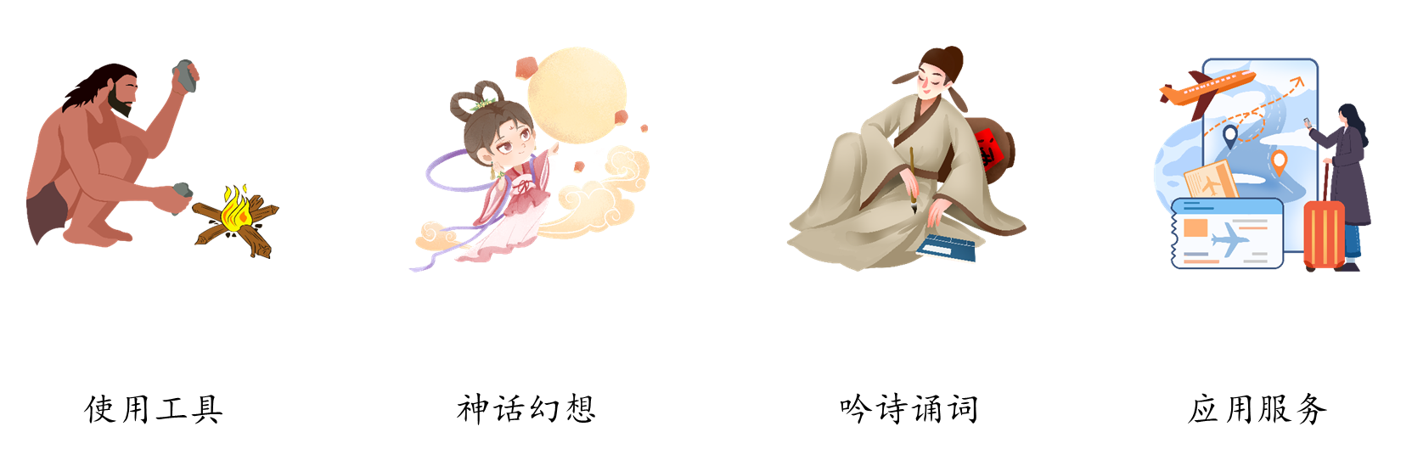
需求与服务
用户提出 需求 系统提供 服务

Slide 15
下一步工作
感知，全场景且低功耗的感知服务。为了能够充分学习用户的性格习惯，需要覆盖面非常广的数据来源，即场景定义。
出行：行程、购票、交通、地点等；
购物：应用、店铺、价格、款式等；
生活：美食、摄影、追剧、观影等；
办公：文档、会议、笔记、设备等；
用机：电量、温度、手势、时间等；
...
原始数据，自研或与三方合作一起为数据建模，以便提供更好更精准的意图服务；
意图触发，理解用户与环境的变化并通知决策引擎主动生成相应的意图服务。
数据，安全且真实可靠的用户数据。海量的原始数据不仅可以强化大模型的学习能力，降低大模型训练的数据构建成本，还能够推动产品在更多差异化场景创新落地，并且将与三方应用合作共赢。因此，在满足安全隐私的条件下收集用户数据到云服务将是重点工作目标：
用户主动反馈业务数据：搭建统一的数据反馈框架，使得不同模块的不同业务场景，用户都可报告问题并上报数据，如以 toast 的方式在场景下提示、以图标按钮的方式嵌入到各业务场景等；
后台自动收集并上报数据：未来所有的 AI 业务都将访问 AI 引擎（AIService）以获取 AI 能力，因此 AI 引擎将能拿到全部自研和三方的数据，可适时地收集、加密、上报和存储数据，用于后续模型训练、效果优化、特征分析等；
世界地图：不同国家/地区/城市的人们使用不同的功能的频率分布、数据特征分布，以便精准推送服务和个性化定制功能。
记忆，个性化且持续性的记忆中心。基于大模型的结构化数据提取，并与感知场景关联分析得到用户的特征数据。可用于以下场景：
知识库：记录用户碎片化的记忆，是陪伴用户一生的百科全书，是用户价值高昂的数字资产，影响用户的换机行为，增强品牌粘性；
时光机：摘要总结，并按类型、时间等整理用户记忆，方便随时回顾，不仅减轻用户的用脑负担，并且提高搜索查询效率；
预言家：根据记忆的特征数据预测用户未来的动作并提前做好规划，如阅读推荐、证件到期、日程提醒等。
计算，跨设备且高性能的计算平台。
去中心化的设备组网实现算力共享：不仅可以实现服务在设备间的畅通流转，还可以实现设备的低负载低功耗工作；

Slide 16
Thanks

